Slide 1


Electro Shop

Slide 2

Innehållsförteckning
Vårt Projekt & Moduler.
Arbetssätt.
Identity.
API. - Vad är en API?
Repository. - Vad är en Repository?
Ajax.

Slide 3
Vårt Projekt! Moduler!
ASP.NET MVC.
Identity.
Databas.
Web Design.
Interface.
API.
JavaScript.
Backend & Frontend.
Entity Framework.
Identity. – Admin, Customer, Profile
Databas.
Orderhantering.
ShoppingCart.
Checkout.
PDF.
Carousel.
Skapade Kategorier & Produkter.
Session.
Kvitto.

Slide 4
Arbetssätt!
Ansvarsområden.
Identity.
Product Backend.
Webdesign Frontend.
Agilt arbetssätt.
Kommunikation.
ScrumMain. Leadership!
Dagliga möten.
Code Along.
Notes:
Nästa del, Start av Identity!

Slide 5
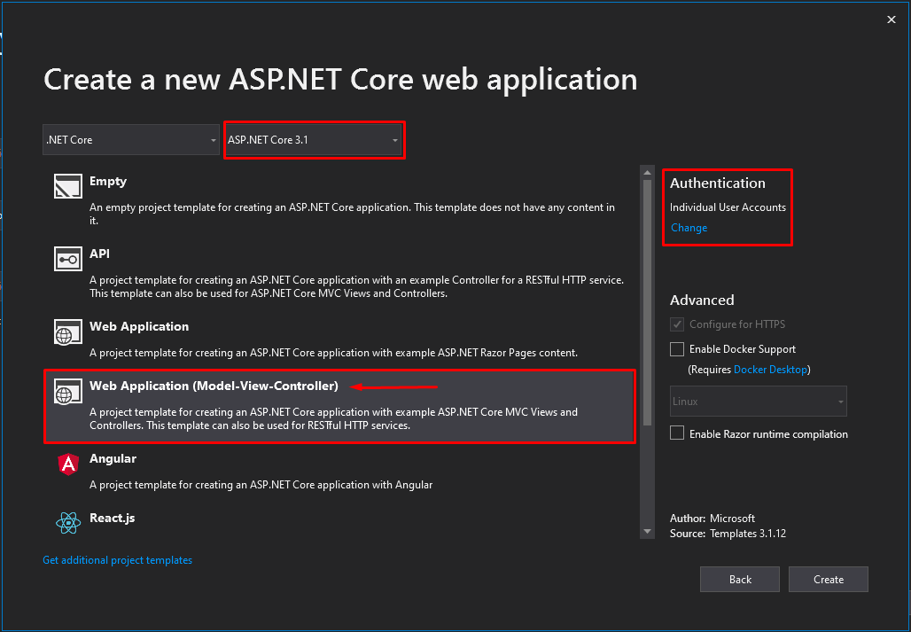
Identity!

Slide 6

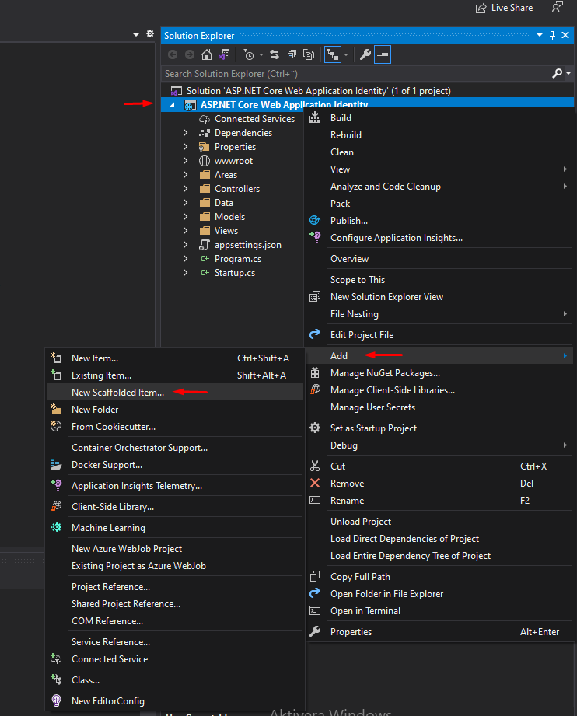

Slide 7
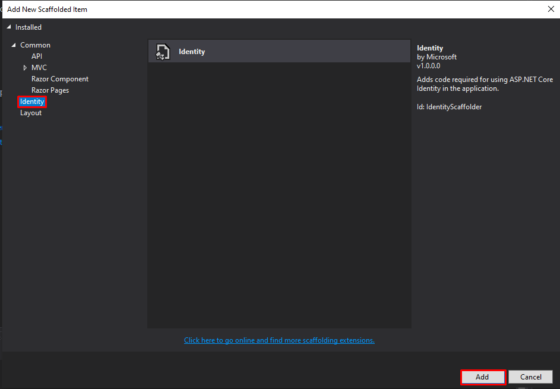

Slide 8
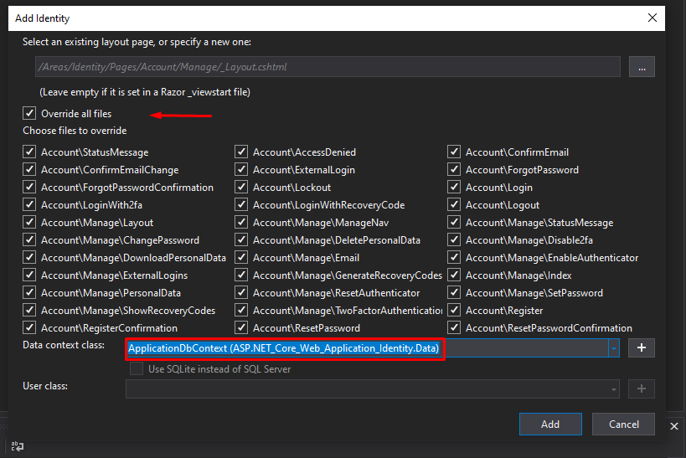

Slide 9
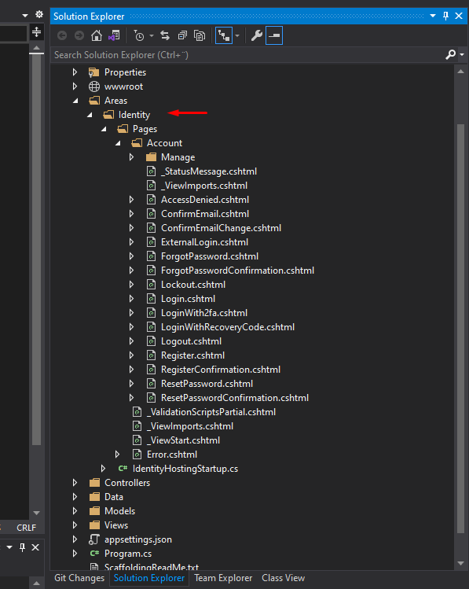

Slide 10
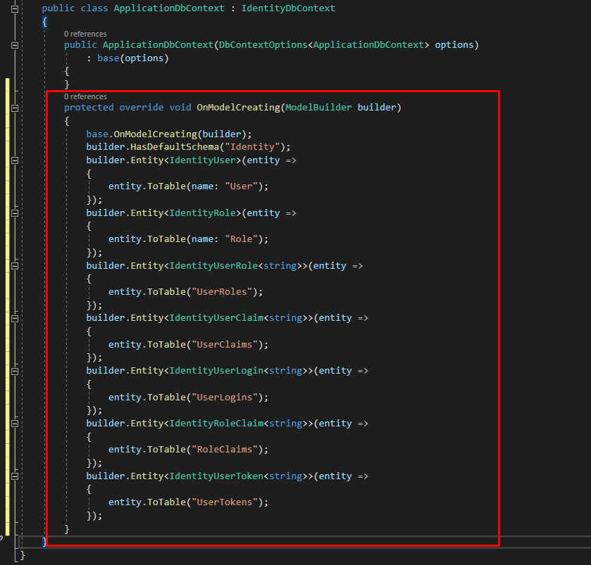

Slide 11
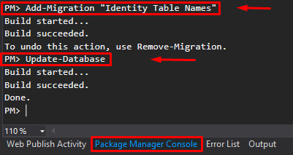

Slide 12
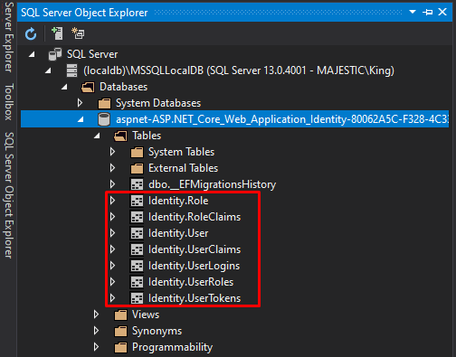

Slide 13
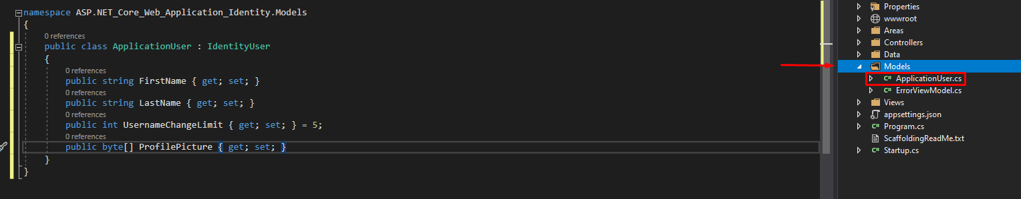

Slide 14
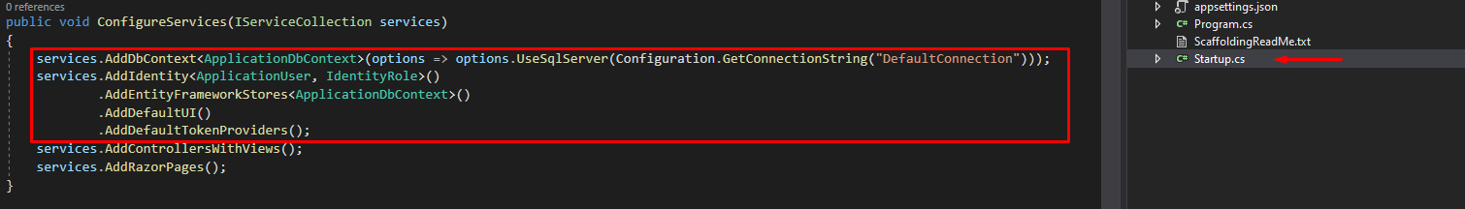

Slide 15
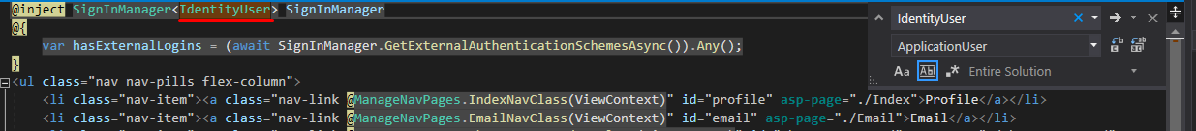

Slide 16

Important!
Notes:
Namespace reference och utbyte av ApplicationUser på ca 40 + sidor.

Slide 17


Slide 19
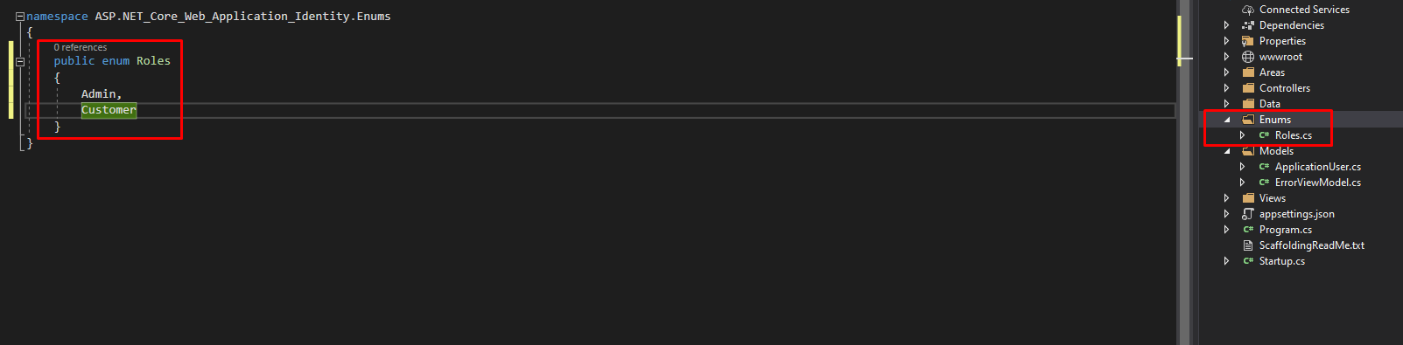
Roles!

Slide 20
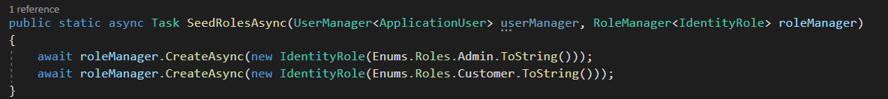

Slide 21
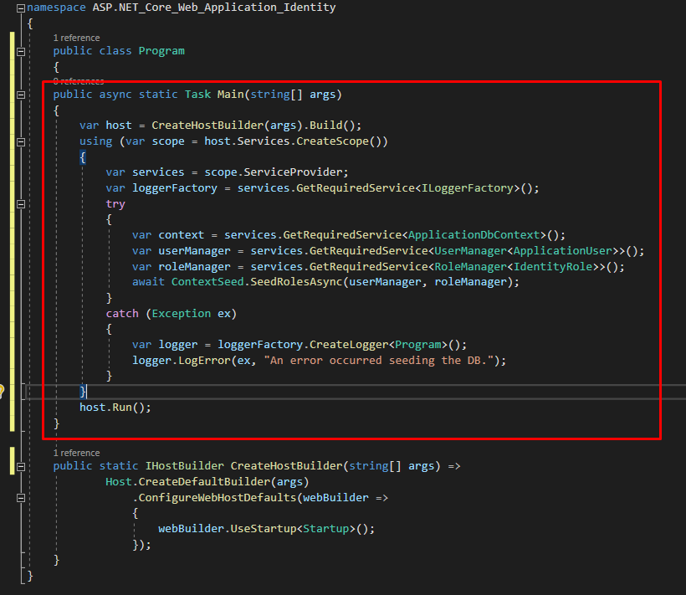

Slide 22
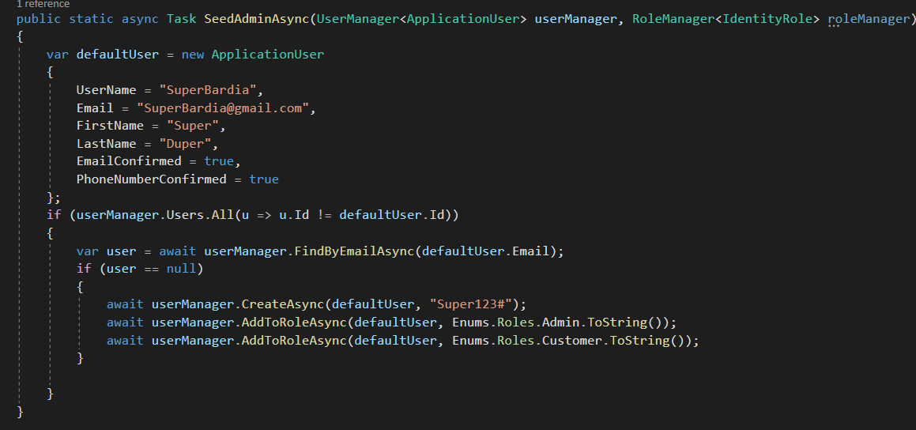

Slide 23
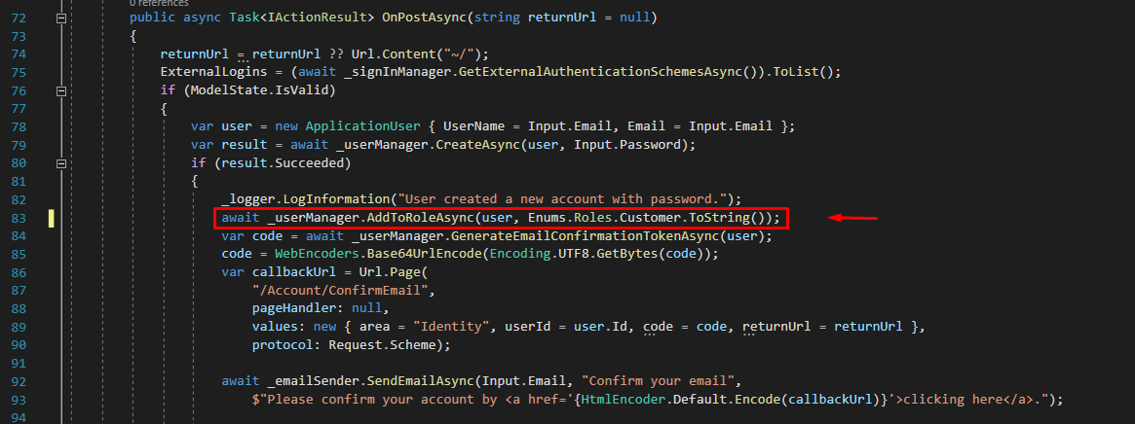
Notes:
Nästa del Repository

Slide 24
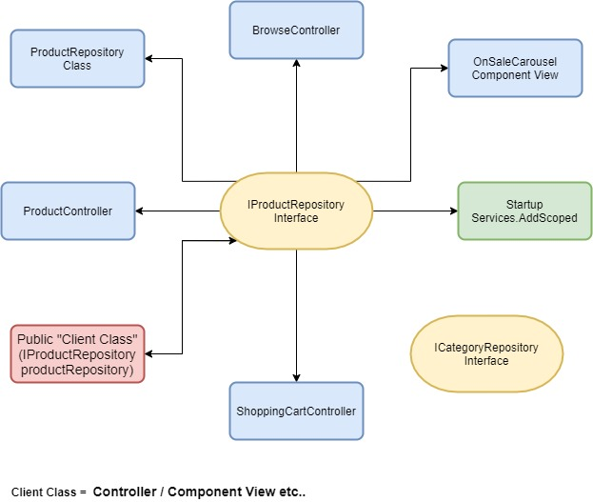
Vad är en Repository?
Notes:
Vad är en Repository? Jo!
Repository = Är ett sätt att samla data och implementera data via! Liknelse till Application database. (Det finns enkla metoder för att filtrera data)

Slide 25
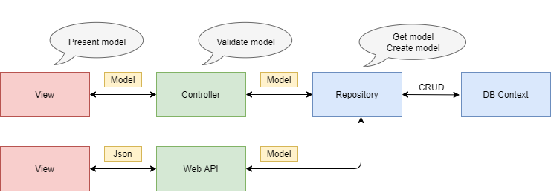
Repository - Kopplingar

Slide 26
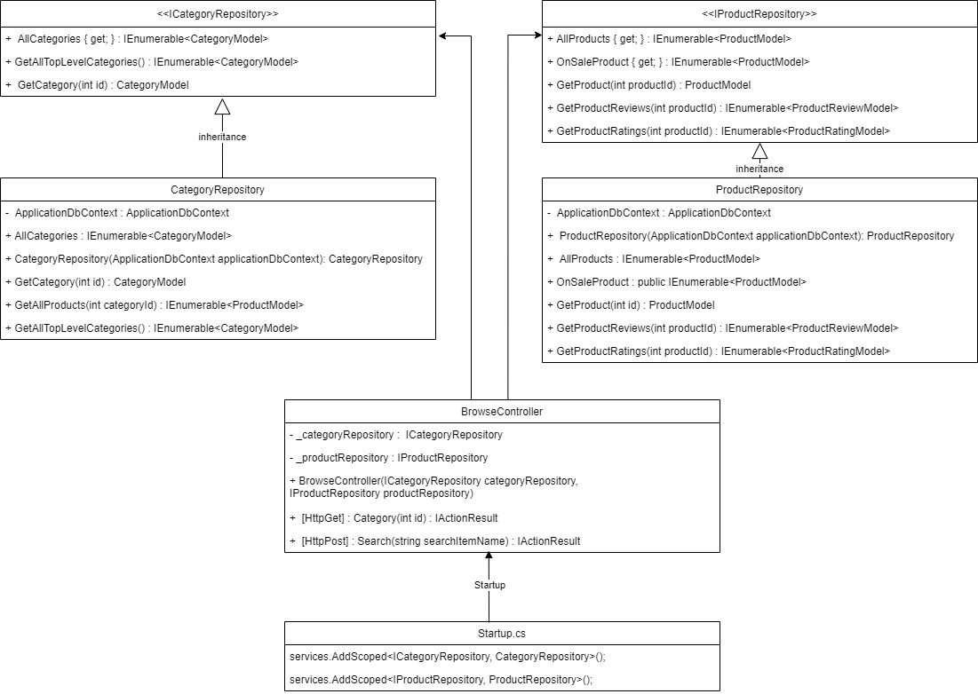
Notes:
Hur ser upplägget för repository ut i Visualstudio?

Slide 27
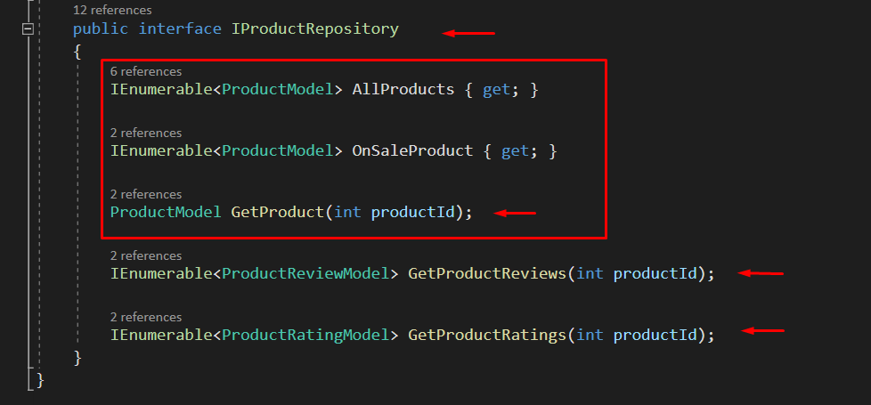
Repository Interface

Slide 28
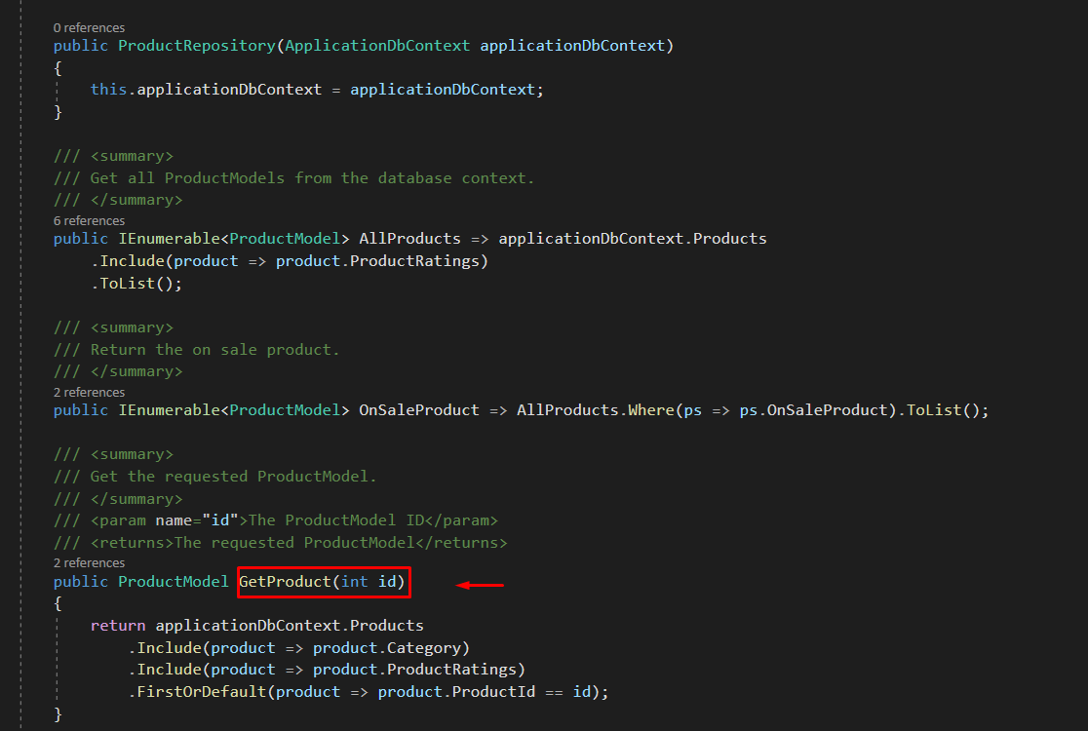
Repository Implementation for Products

Slide 29
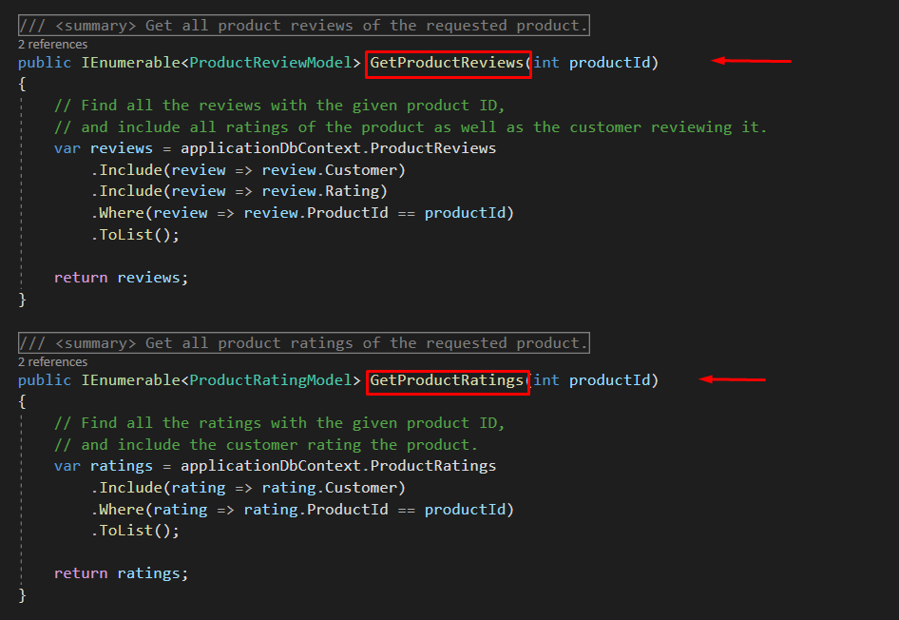
Repository Implementation for Ratings & Reviews

Slide 30
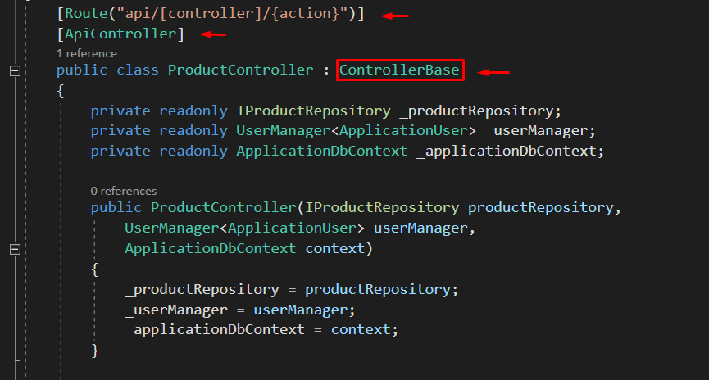
API - Creation

Slide 31
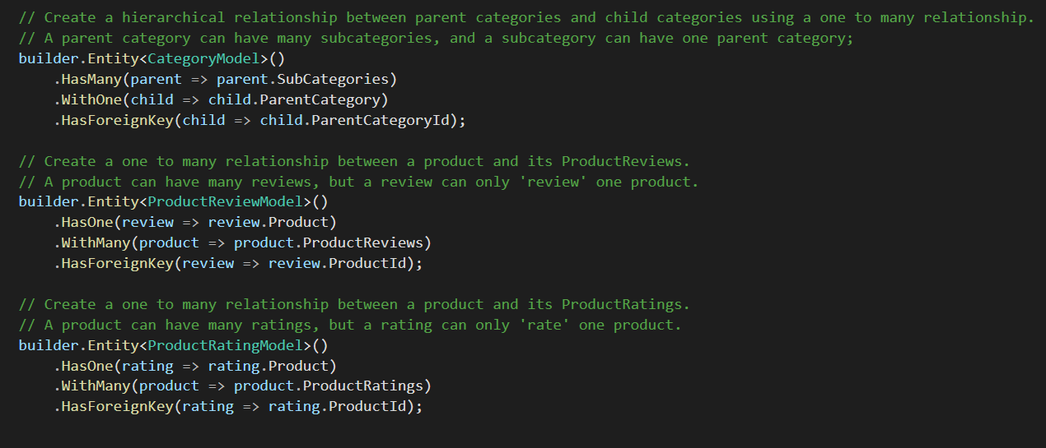
Fluent API - Relationships

Slide 32
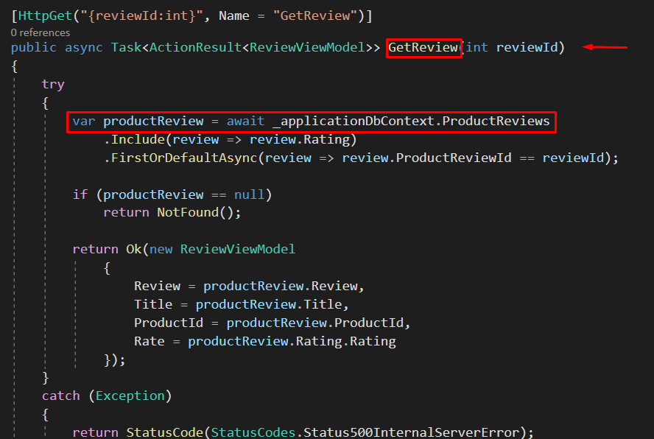
API – Get Single Review
Notes:
Här använder vi Application DB Context för att hämta en enstaka review.

Slide 33
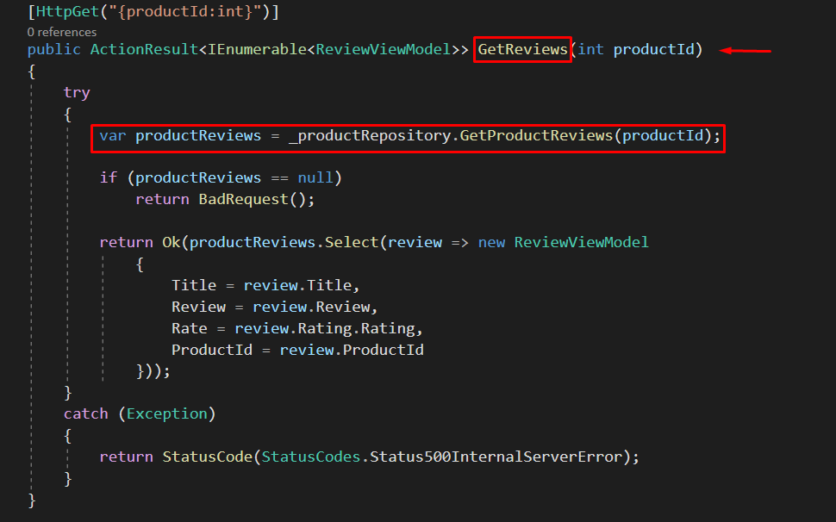
API – Get All Reviews.
Notes:
Här använder vi Product Repository för att hämta flera reviews. Egentligen kunde vi ha använt Repository för att även hämta en Single Review. Men nu får ni se hur man kan göra samma lösning på olika sätt.

Slide 34
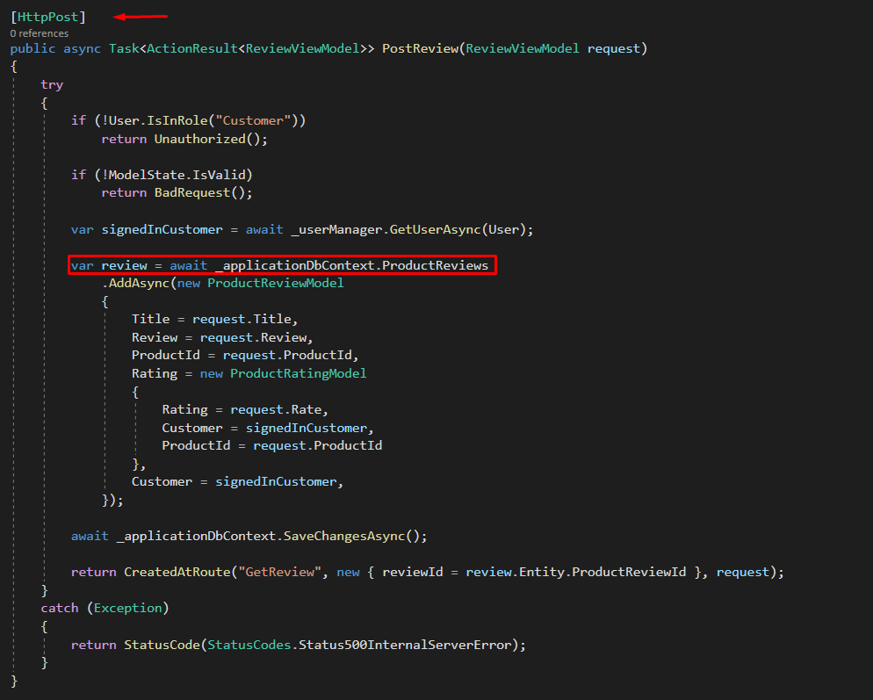
API – Post Review
Notes:
Hur vi postar en review, nästa del Ajax kod Post & Get.

Slide 35
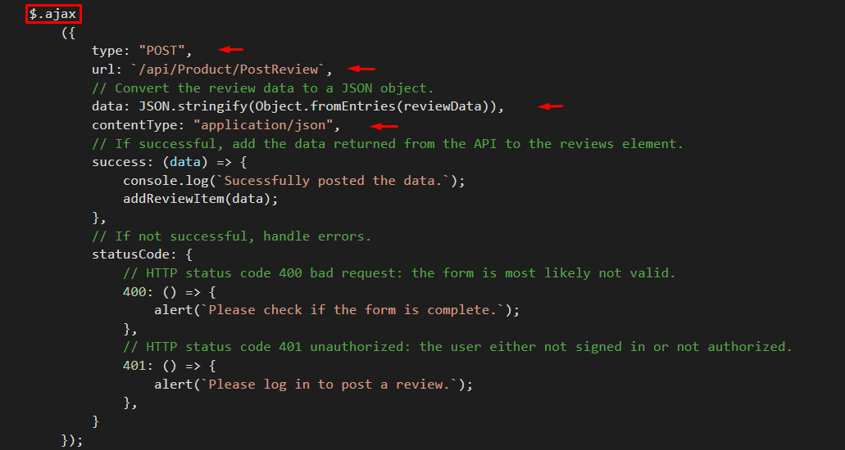
Ajax - Post

Slide 36
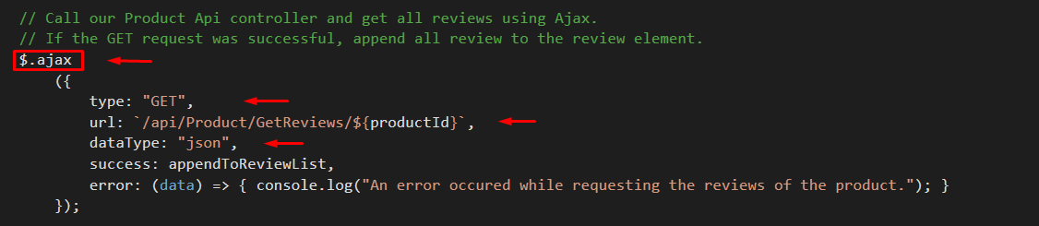
Ajax - Get

Slide 37

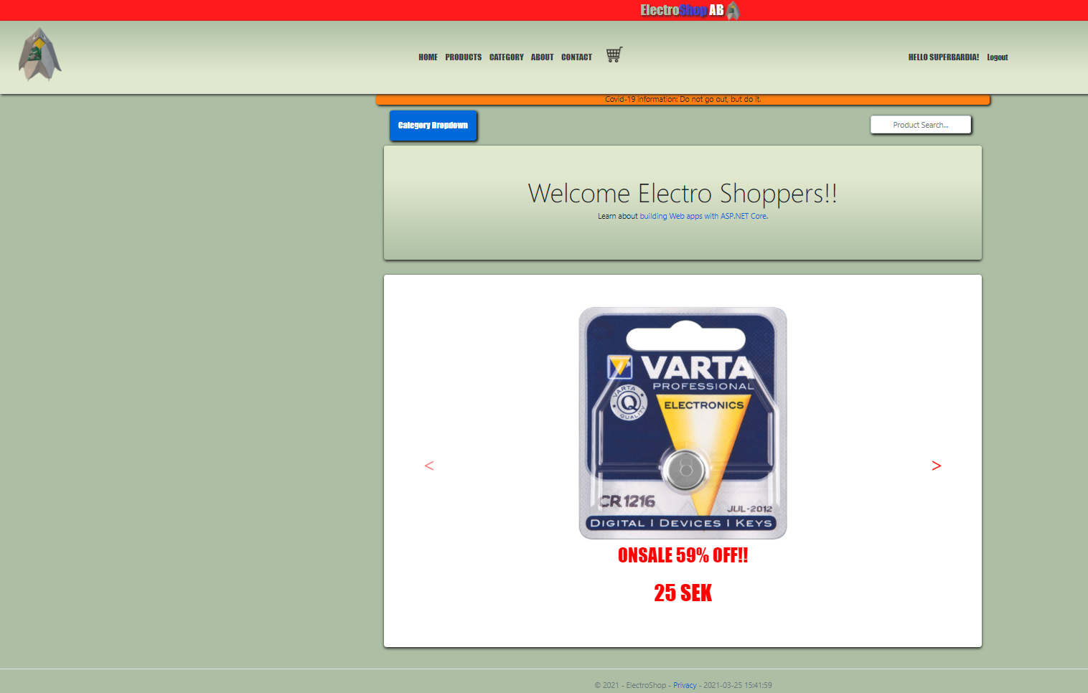
Electro Shop! Batteries on Sale!
Notes:
Genomgång av Hemsidan!

Slide 38
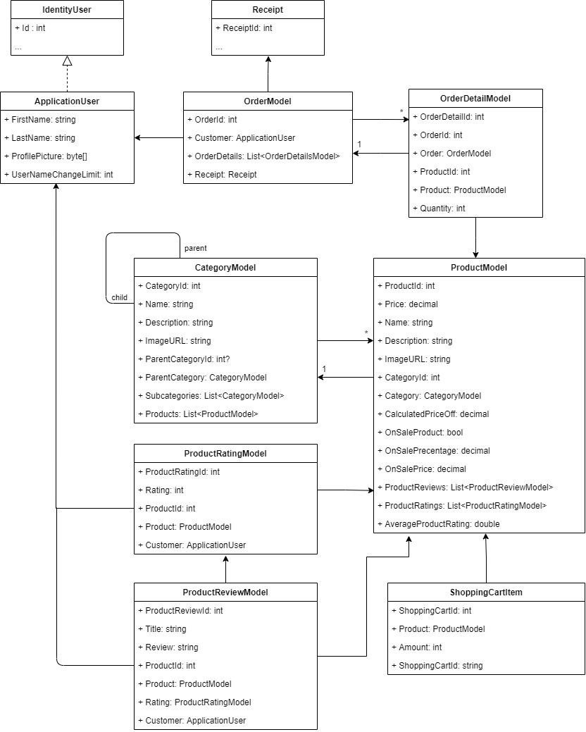

Slide 39
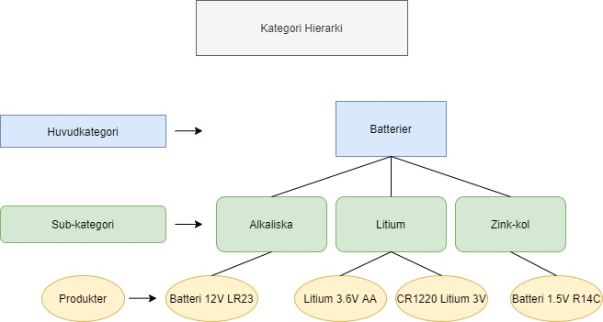

Slide 40
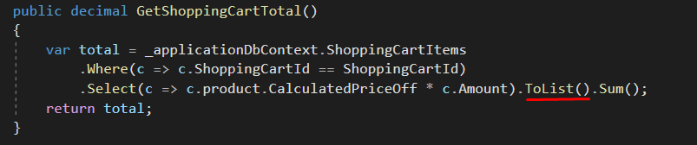
Problemlösning.
Notes:
Här skapade Sum problem, vi löste detta med att lägga till ToList.

Slide 41
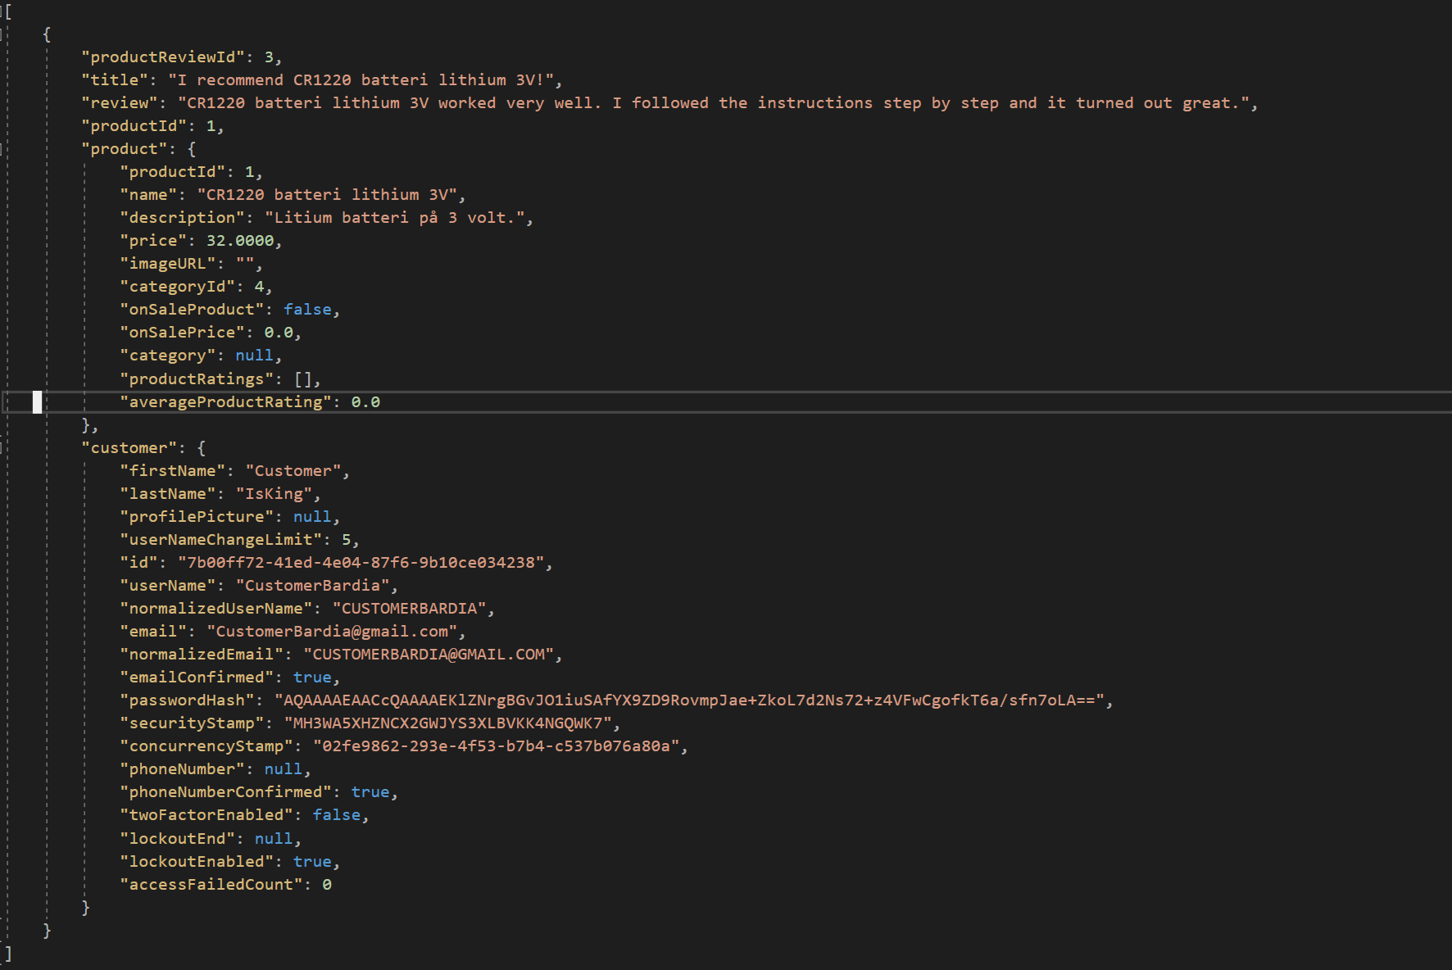
API – Json - Säkerhetsrisk

Slide 42
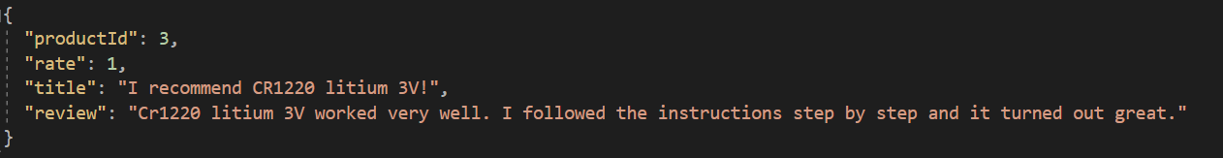
API – Json – View Model solution
Notes:
Nu Filterar det rätt information. Som ni kan se så rekommenderas batteriet men inte den tidigare säkerhetsrisken!

Slide 43
There is already an object named 'AspNetUsers' in the database.
Failed executing DbCommand (4ms) [Parameters=[], CommandType='Text', CommandTimeout='30']
CREATE TABLE [Identity].[AspNetUsers] (
[Id] nvarchar(450) NOT NULL,
[UserName] nvarchar(256) NULL,
[NormalizedUserName] nvarchar(256) NULL,
[Email] nvarchar(256) NULL,
[NormalizedEmail] nvarchar(256) NULL,
[EmailConfirmed] bit NOT NULL,
[PasswordHash] nvarchar(max) NULL,
[SecurityStamp] nvarchar(max) NULL,
[ConcurrencyStamp] nvarchar(max) NULL,
[PhoneNumber] nvarchar(max) NULL,
[PhoneNumberConfirmed] bit NOT NULL,
[TwoFactorEnabled] bit NOT NULL,
[LockoutEnd] datetimeoffset NULL,
[LockoutEnabled] bit NOT NULL,
[AccessFailedCount] int NOT NULL,
[FirstName] nvarchar(max) NULL,
[LastName] nvarchar(max) NULL,
[ProfilePicture] varbinary(max) NULL,
[UserNameChangeLimit] int NOT NULL,
CONSTRAINT [PK_AspNetUsers] PRIMARY KEY ([Id])
Notes:
Detta problem löste vi genom att manuellt redigera i databasen med hjälp från SuperVisor!

Slide 44
Avslutande Tankar.
Single Page Application – Bökigt. Fanns så mkt vi ville göra istället.
Hade vi arbetat på samma sätt om vi kunnat starta från början? – Svar Nej.
Localization & Globalization.
Lager funktion - Max antal produkter.
DRY – Dont repeat yourself.
Notes:
Vi hade istället startat via SPA, Utmaningen är att vi inte arbetat eller har kunskap om ämnet till skillnad från ASP.Net, MVC, Frontend,Back end etc. Vi hade velat starta med React/JS men saknar konkret kunskap om området. (SPA vart enklare. Då hade det vart från start.) Vi utgick från det vi var bekanta med och sveptes med.

Slide 45

Frågor?
Notes:
Om inga frågor, Tack från oss till er!

Slide 46
Tack från Bardia, Fredrik & Kent!
Vi vill tacka Arbetsförmedlingen, Lexicon, Jonathan & Sofia!
Notes:
Tack från oss till er alla! Lycka till i kommande praktik och utbildning

